Slide 1

PENJUALAN
WEB RESPONSIVE A

Slide 2
NAMA KELOMPOK :
Dimas Helmi Basukarno (5180411141)
Dicky Haryono Putro (5180411154)
Rifqi Syahdila Rachmadhani (5180411164)
Fauzi Imran Laada (5180411409)

Slide 3

Penjualan merupakan salah satu fungsi pemasaran yang sangat penting dan menentukan bagi suatu perusahaan untuk mencapai tujuan yaitu memperoleh laba untuk menjaga kelangsungan hidup suatu perusahaan.
Kelompok kami disini memilih tema penjualan sepeda motor vespa. Karena sepeda motor ini sangat disukai oleh para remaja remaja sekarang. Sehingga target dari perusahaan untuk mendapatkan laba yang sangat tinggi bisa tercapai.

Slide 4
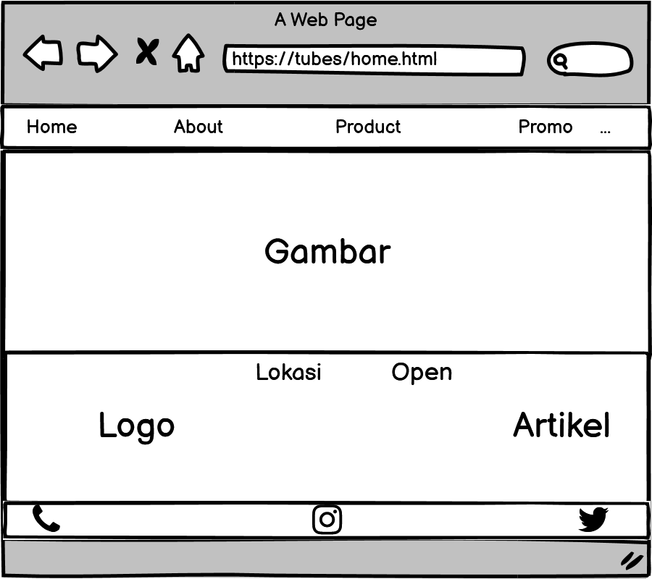
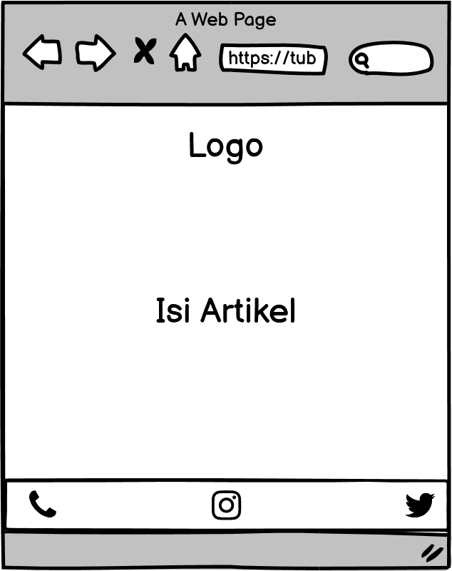

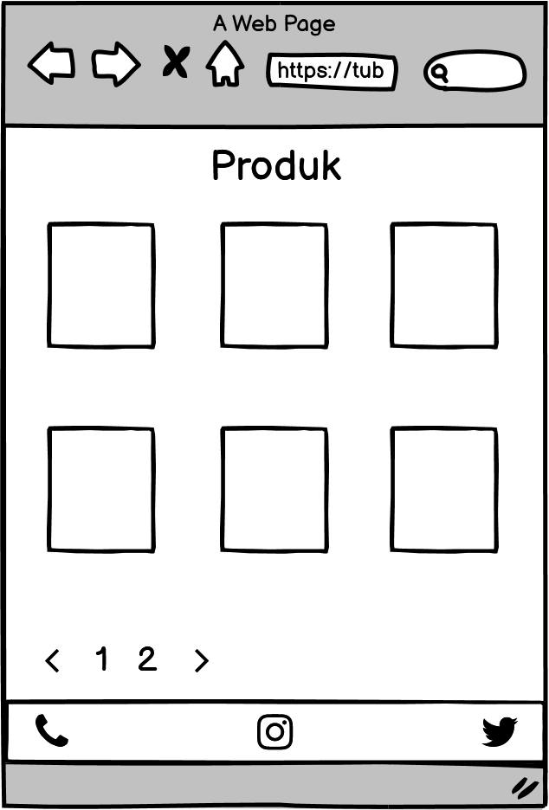
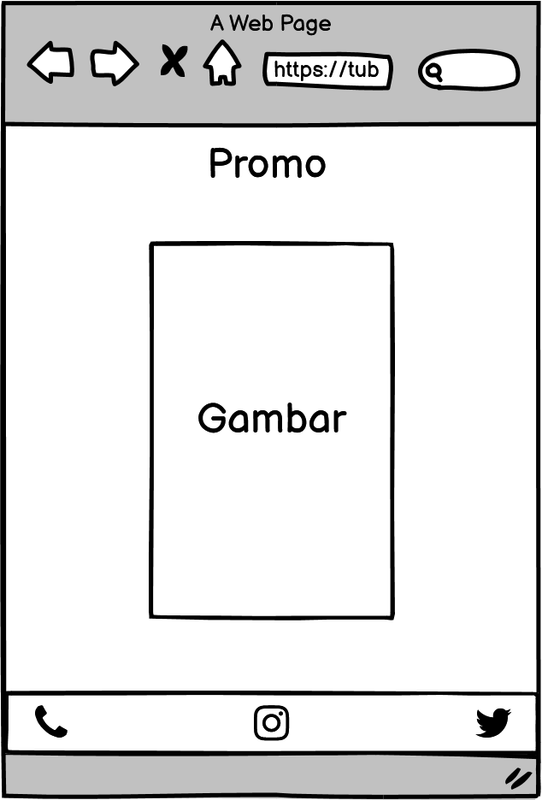
MOODBOARD
Moodboard adalah kumpulan atau komposisi gambar, visual dan objek lain yang biasanya dibuat untuk tujuan desain ataupun presentasi dengan klien atau orang lain.
Pada dasarnya, moodboard memang sangat penting bagi desainer karena dapat membantu mereka untuk mengetahui cara membuat tema untuk suatu proyek desain.

Slide 5
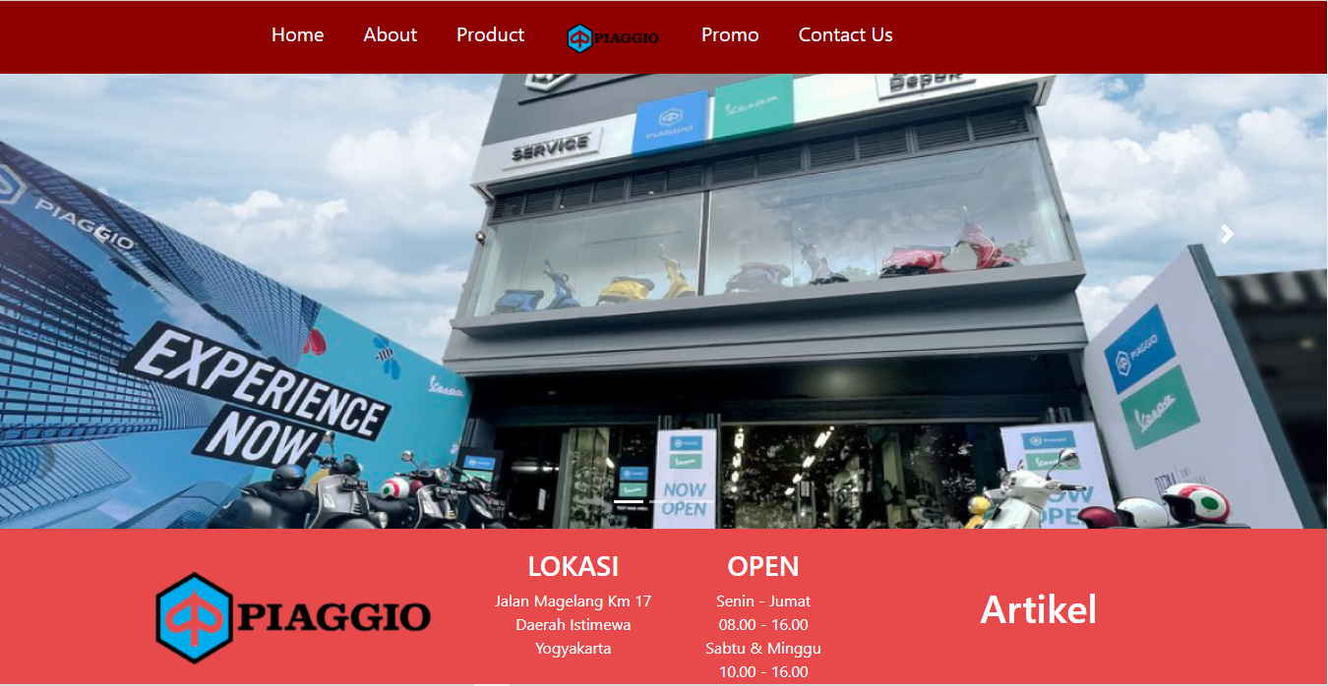

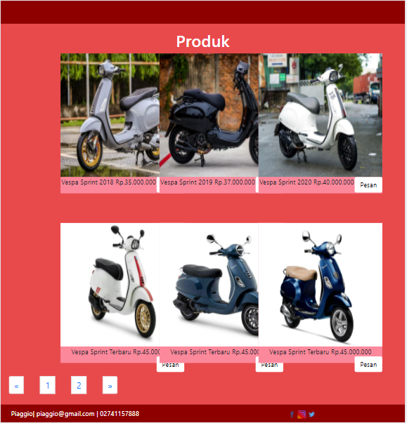
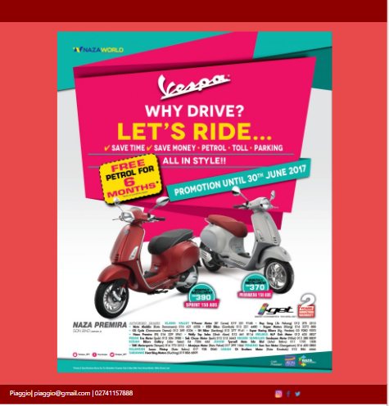
MOCKUP
Mockup adalah media visual yang digunakan untuk melihat preview sebuah konsep desain yang kemudian diberikan efek visual sehingga hasil gambar terlihat menyerupai wujud yang sebenarnya.

Slide 6
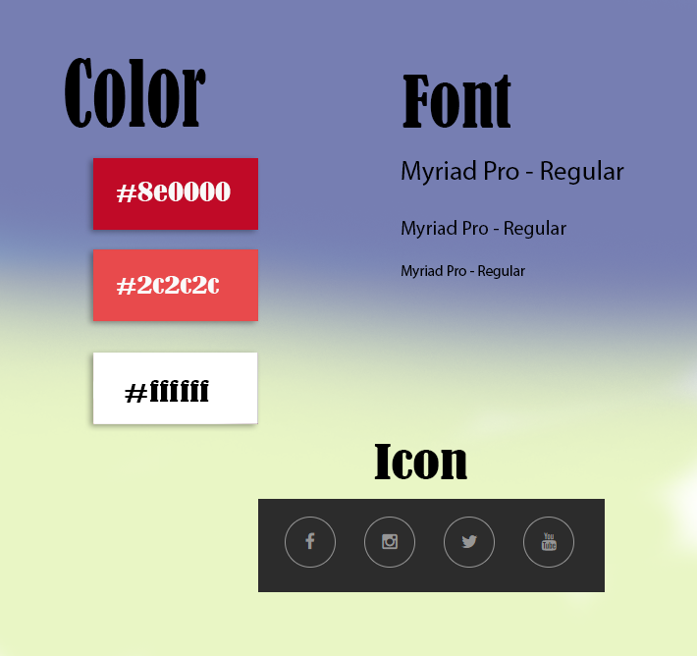
STYLE GUIDE
Kami memilih warna merah muda untuk website karena agar lebih menarik untuk dilihat serta isi dari website mudah untuk dibaca.

Slide 7

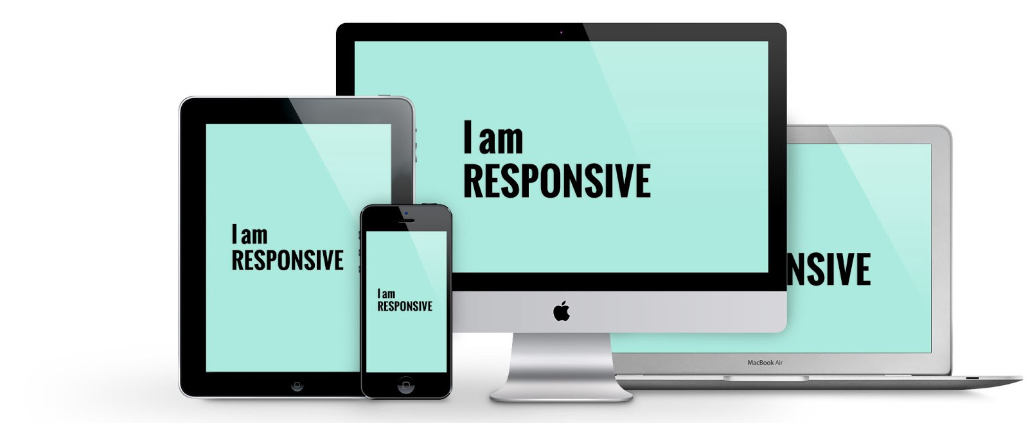

Layout yang akan digunakan pada web ini adalah responsive layout. Menggunakan responsive layout karena desain pada web ini secara otomatis tampilan konten akan menyesuaikan dengan berbagai resolusi perangkat.
Jadi responsive layout tidak dibuat hanya untuk resolusi tertentu, melainkan dapat menyesuaikan pada berbagai perangkat dan resolusi.

Slide 8

TERIMA KASIH.

Slide 9
Kontribusi:
Dicky Haryono 25%
Dimas Helmi 25%
Rifqi Syahdila 25%
Fauzi Imran 25%

